Slide 1
TypeScript 介绍 （二）
Jack Guo
2018-03-20

Slide 4
03
TypeScript 语法简单介绍

Slide 5
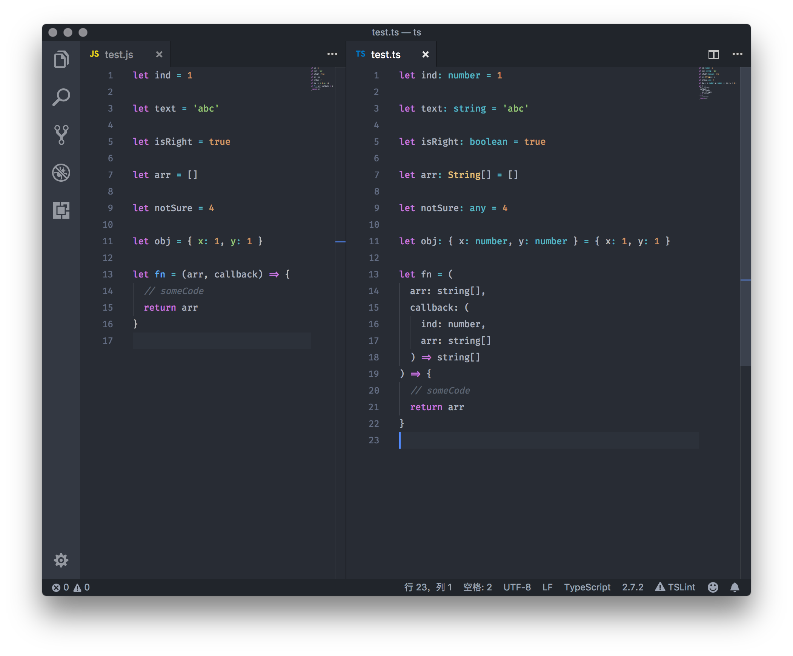

Slide 6
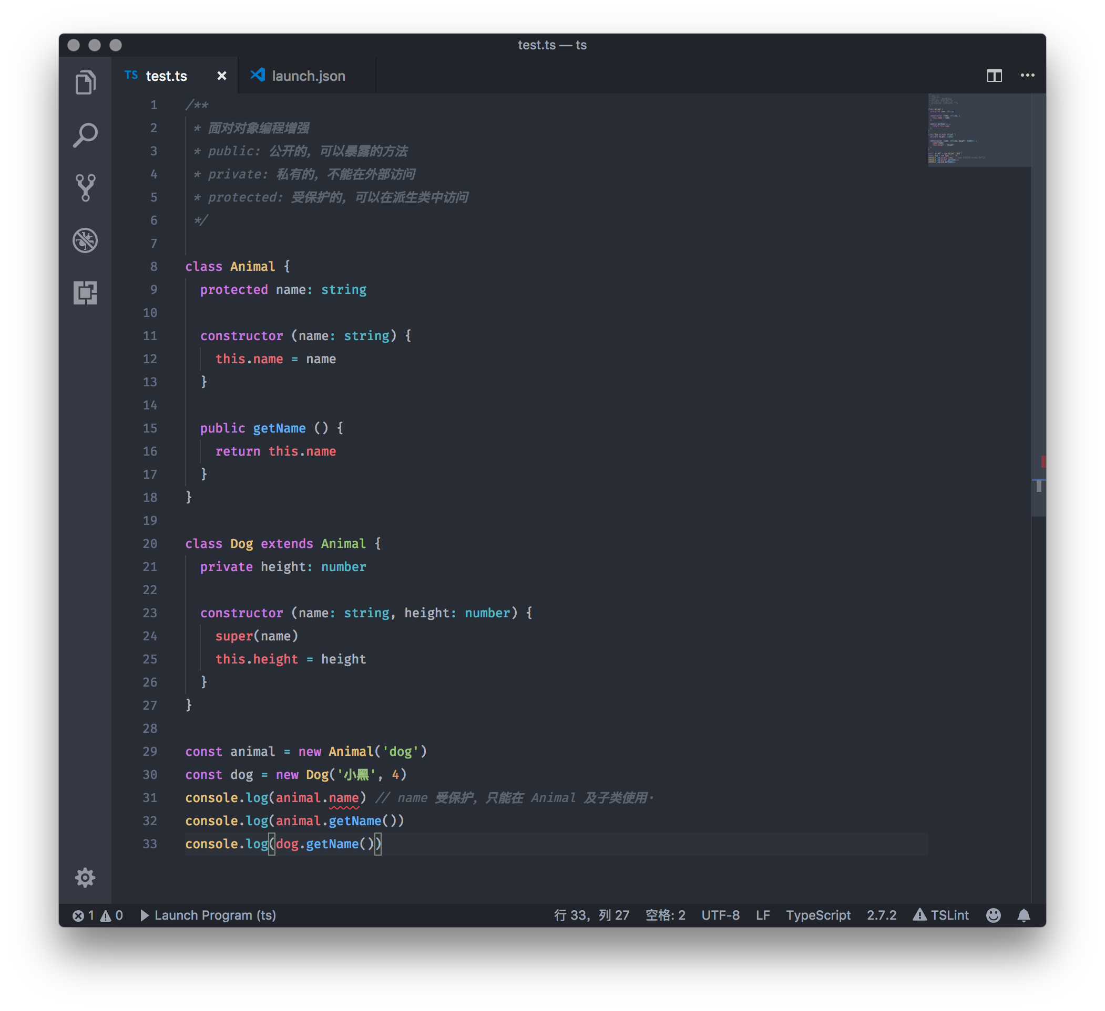

Slide 7
